Slide 1

化学与环境保护（一）
主讲人：靳天苑 学 校：北京市第八十中学 学 科：化学（人教版） 年 级：高一下学期

Slide 2
学习目标：
高中化学
通过几个练习题的分析，了解目前全球性的环境问题，知道 工业三废对环境的危害，并能从化学角度分析其成因以及主要 治理方法，认识化学在环境保护中所起的作用，初步形成正确 合理使用化学物质的意识，确立绿色化学观念，树立保护环境 与自然和谐相处的意识。

Slide 3
随着人类科技的发展，环境污染日益严重，它直接影响人类的 生活，健康和生产。因此，环境问题越来越受到人们的关注。
高中化学
环境问题：由于人类不合理地开发和利用自然资源而造成的生态 环境的破坏，以及工农业生产和人类生活所造成的环 境污染。
全球变暖 臭氧层破坏 酸雨 赤潮

Slide 4
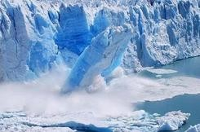
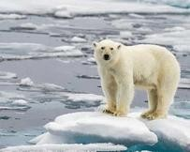
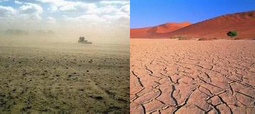
全球变暖
高中化学
危害：
两极冰川融化 海平面升高 陆地减少
气候干旱 土地沙漠化 农业减产

Slide 5
全球变暖
高中化学
成因：大量使用矿物燃料（煤、石油等）
阻碍地表向外放 出的大量长波热 辐射
矿物燃 料燃烧
CO
2
碳粒粉尘
防治：
减少矿物燃料的使用 开发利用新能源
大力植树造林

Slide 6

臭氧层破坏
大气中的臭氧含量仅一亿分之一，但在离地面20至30公里的平 流层中臭氧含量虽然极其微少，却具有非常强烈的吸收紫外线 的功能，可以吸收太阳光紫外线中对生物有害的部分(UV-B)。
高中化学
危害：
紫外线强度增加，人类皮肤发生癌变

Slide 7
臭氧层破坏
高中化学
^{成因：}人类过多地使用氯氟烃类、溴氟烷烃类、N₂O、CCl₄、 CH₄等是臭氧层被破坏的主要原因
氯氟烃大量用作气溶胶、制冷剂、发泡剂、化工溶剂
紫外线照射
CCl₂F₂
2O₃
CF₂Cl• + •Cl
3O₂
Cl
防治：
减少氟氯烃类等产品的生产和使用

Slide 8

酸雨
高中化学
（pH小于5.6的雨水）
^{危害：} 湖泊酸化，鱼类死亡。农作物、森林、草原遭到破坏 建筑物加速腐蚀
成因： 含硫量高的化石燃料
O₂
SO
H O
O₂
3
2
S SO₂
汽车尾气
H₂SO₄
H₂O
O₂
H SO
2 3
O
NOx
2
HNO
H₂O
3
防治：
减少SO₂的排放，燃料脱硫, 尾气处理等

Slide 9
高中化学
赤潮：含磷洗衣粉大量使用，废水的任意排放等。
光化学烟雾：由NO_{x} , C_{x}H_{y} 等造成。
白色污染：聚乙烯塑料的大量使用造成的。

Slide 10


工业生产“三废”
高中化学
废气 废水
化石燃料的燃烧
工业生产中产生的废气 废气携带的颗粒物
废渣
大气污染
土壤水源污染
废水的任意排放
减少环境污染
资源回收再利用
废渣以及固体废弃物的处理

Slide 11
工业废水处理
高中化学
常用方法：
物理法、化学法、生物法
FeSO₄、Al₂(SO₄)₃
聚合氯化铝
混凝剂法
细小悬浮物
较大颗粒
氧化还原法
中和法
溶解在水中的污染物

Slide 12
高中化学
练习：
1．工业废水中含有的Cr₂O₇^{2－}和CrO₄^{2－}会对水体产生很大的危害，因此 这种工业废水必须净化处理。一种处理含铬废水的工艺流程如下：
H₂O₂
⑤
+6
Na₂S₂O₃溶液
④
氧化还原法

Slide 13
高中化学
H₂O₂
⑤
Na₂S₂O₃溶液
④
1) 试写出过程 ④ ⑤ 中发生反应的方程式：
3S₂O₃^{2－}＋ 4Cr₂O₇^{2－}＋ 26H＋ → 6SO₄^{2－} ＋ 8Cr^{3＋} ＋ 13H₂O
，
3H₂O₂ + Cr₂O₇²⁻ + 8H⁺ = 7H₂O + 3O₂↑ + 2Cr³⁺
。

Slide 14
高中化学
H₂O₂
⑤
Cr₂O₇ ~ 6e
2－ -
6Fe²⁺~ e⁻
Na₂S₂O₃溶液
④
2) 写出反应过程 ② 中氧化剂和还原剂的物质的量之比为_1_:_6 。
③ 反应后的沉淀一定还含有 Fe(OH)3 。
将Cr^{3＋}转化为
Cr(OH)₃沉淀除去
3) 含Cr^{3＋}废水可以加入熟石灰进一步处理，目的是 。

Slide 15
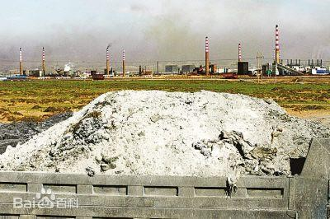
工业废渣处理
高中化学
处理方法主要：压实、破碎、分选、固化、焚烧、生物处理等 存在问题：成本高,还可能对环境造成二次污染等问题
解决方向：
开展使工业废渣资源化、无毒化的综合 研究
改革冶炼过程的生产工艺，实现清洁生 产，固体废渣减量化

Slide 16
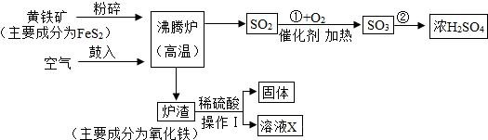

高中化学
练习：
2. 黄铁矿既是硫矿又是铁矿，因其呈黄色俗称“愚人金”，是重要的工业原料 黄铁矿一般不用于直接炼铁而用于制酸工业，如图是黄铁矿综合利用工艺流程 图。试回答下列问题
炉渣
写出反应①的化学方程式 ²_^{SO}_2_⁺_^{O}_2_
写出黄铁矿在沸腾炉中发生反应的化学方程式
2SO₃
___
4FeS₂+11O₂ 2Fe₂O₃+8SO₂
。

Slide 17
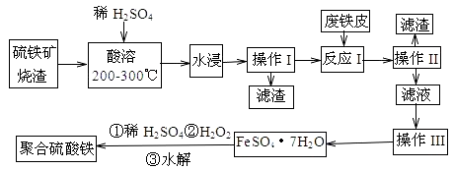
高中化学
炉渣成分主要含铁的几种氧化物和二氧化硅等，利用该炉渣可以制备高 效净水剂聚合硫酸铁，工艺流程如下：
炉渣
①稀H₂SO₄
FeSO₄·7H₂O
②H₂O₂

Slide 18
高中化学
铁的氧化物
Fe²⁺、Fe³⁺
SiO
2
炉渣
_{Fe}2+
①稀H₂SO₄
FeSO₄·7H₂O
②H₂O₂
KMnO₄溶液 或
（1）检验“酸溶”后的溶液中含有Fe²⁺，试剂是 _^{K3[}_^{F}_^{e}_⁽_^{C}_^{N}_⁾_^{6]}_^{溶液}
。
（2）硫铁矿烧渣在“酸溶”前要粉碎的主要目的是
增大烧_渣与硫_酸的接_触面积_，加快_烧渣的_溶解
。

Slide 19
高中化学
炉渣
①稀H₂SO₄
FeSO₄·7H₂O
②H₂O₂
为了防锈，铁板表面会涂上油脂，油脂在碱性条
件下能够水解 高级脂肪酸盐和甘油
洗去铁表面油污
废铁皮使用前要用纯碱溶液浸泡，目的是 。
“酸溶”过程中Fe₂O₃溶解的化学反应方程式 为 ^{F}_^{e}_²_^{O}_³_⁺ ³_^{H}_²_^{S}_^{O4} _⁼_^{Fe2}_⁽_^{S}_^{O}_⁴_⁾_³ _⁺_³_^{H2}_^{O}_ 。

Slide 20
高中化学
炉渣
①稀H₂SO₄
FeSO₄·7H₂O
②H₂O₂
“操作Ⅲ”系统操作名称依次为 ^{蒸}_^{发浓缩(}_^{加热浓缩)}_ 、^{冷却结晶} 、
向漏斗里加入蒸馏水，使水没过沉淀物，等水自
过滤和洗涤。洗涤的方法是_^{然流完}_^{后，重复操}_^{作2}_~_³_^{次} 。
加入适量H₂O₂的目的是氧化Fe²⁺，写出H₂O₂氧化Fe²⁺为Fe³⁺的离子方程
H₂O₂ + 2_H_⁺_+ Fe²_⁺_= 2_F_e_³_⁺ _+_2_H₂O_ 。
式：

Slide 21
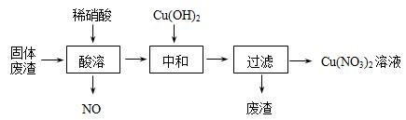
高中化学
练习：
3. 某工厂的固体废渣中主要含Cu和CuO，还含有少量Cu₂O和SiO₂等。利用 该固体废渣制取Cu (NO₃)₂的部分工艺流程如图所示：
Cu₂O与稀硝酸反应的离子方程式为 。
酸溶时，反应温度不宜超过70℃，其主要原因是 ，若保持反应温度 为70℃，欲加快反应速率可采取的措施为 （写出一种即可）。
过滤后所得废渣的主要成分的化学式为 。

Slide 22
高中化学
Cu CuO Cu₂O SiO₂
Cu(NO₃)₂
SiO₂
（1）Cu₂O与稀硝酸反应的离子方程式为
_3_Cu_₂O + 1_4_H ⁺ _+_2_NO₃－_= 6_C_u²⁺_+ 2_N_O↑_+ 7_H₂O 。
（2）酸溶时，反应温度不宜超过70℃，其主要原因是 防止温度过高HNO3分解
若保持反应温度为70℃，欲加快反应速率可采取的措施为
搅拌(_将固体废渣粉碎、适当提高硝酸的浓度)
（写出一种即可）。
SiO₂
（3）过滤后所得废渣的主要成分的化学式为
。

Slide 23

高中化学
感谢同学们的收看 祝同学们学业进步

